Slide 1
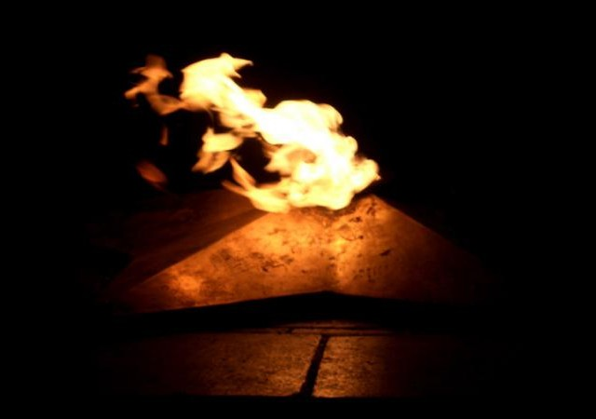
…Если каждому из них объявить минуту молчания, то страна будет молчать 38 лет…

Slide 2
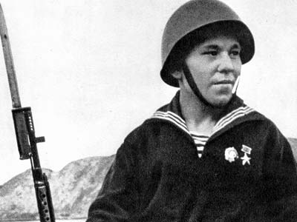
Кисляков Василий Павлович (1916-1990)

Slide 3
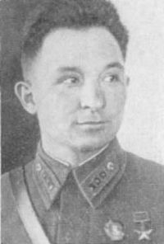
Оплеснин Николай Васильевич (1914-1942)

Slide 4
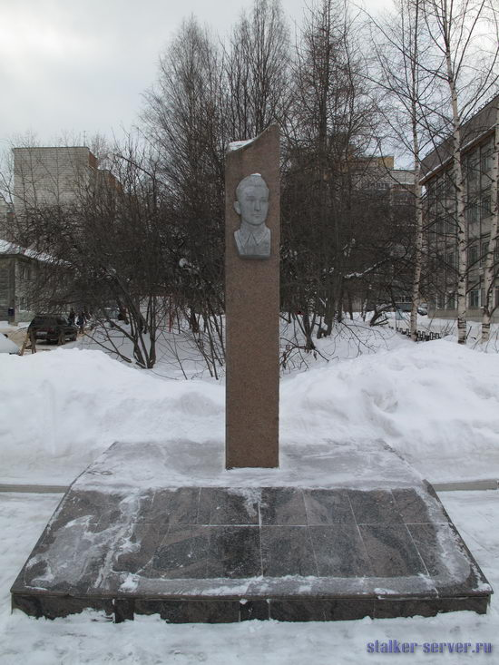
Памятник Оплеснину Н.В.

Slide 5
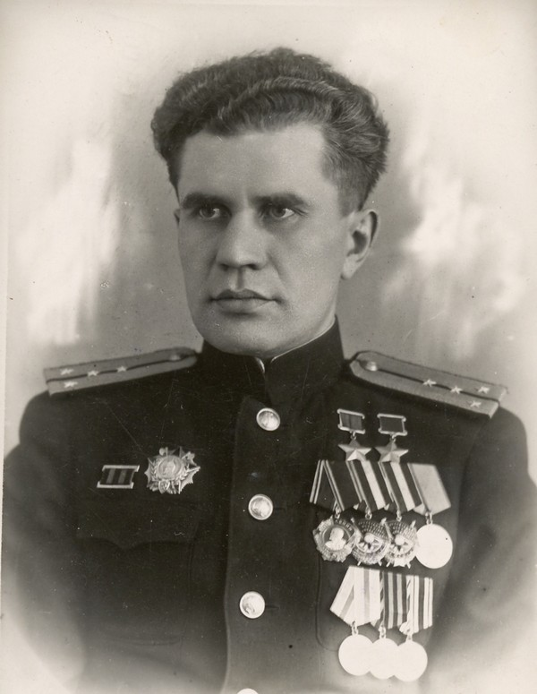
Бабиков Макар Андреевич (1921-2009)

Slide 6
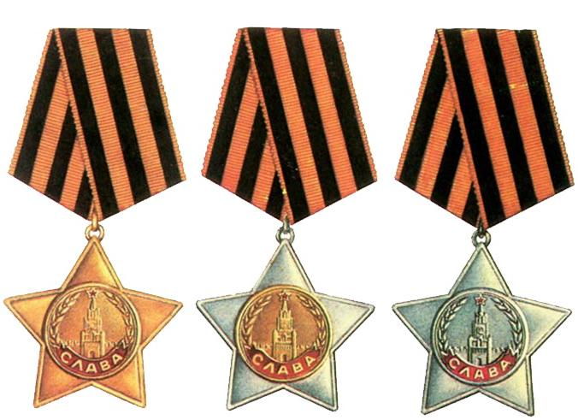
Орден Славы

Slide 7
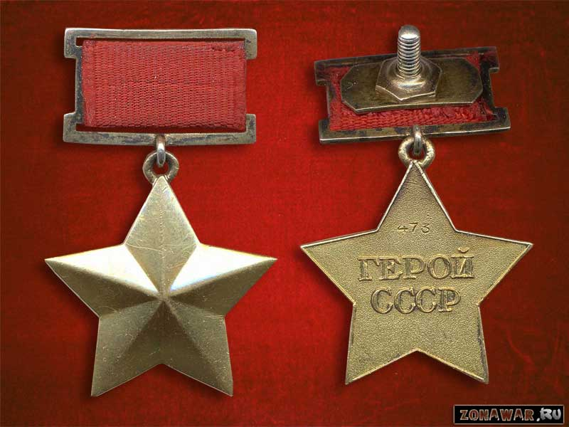
Медаль «Золотая Звезда»

Slide 8
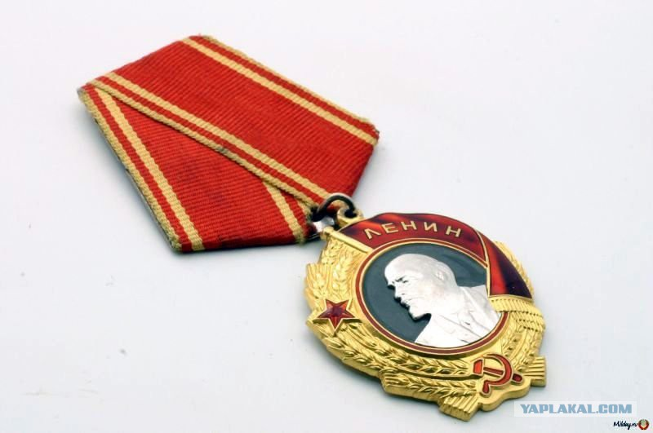
Орден Ленина

Slide 9
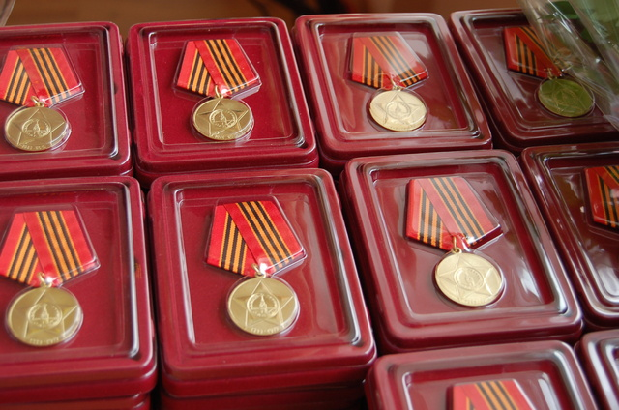
Памятные медали

Slide 10
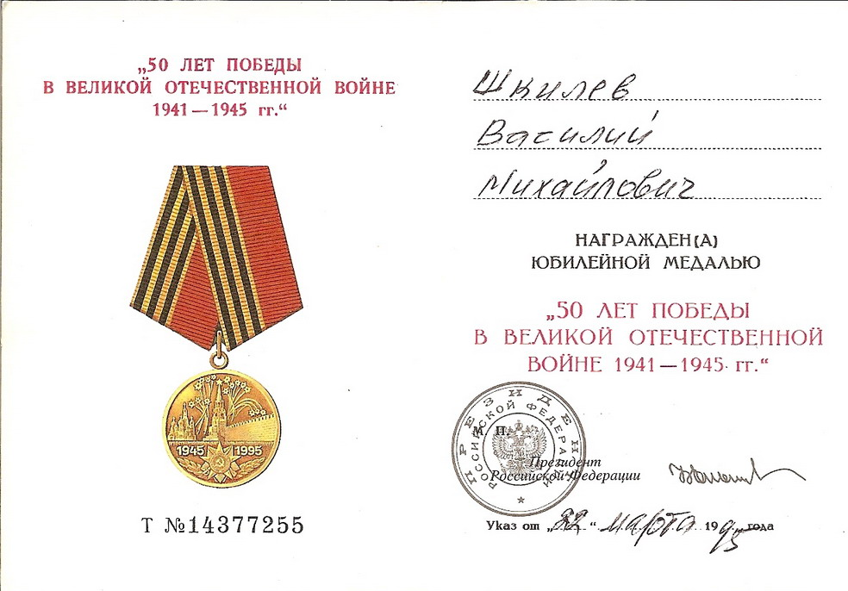
Медаль в честь 50летия Великой Победы

Slide 11
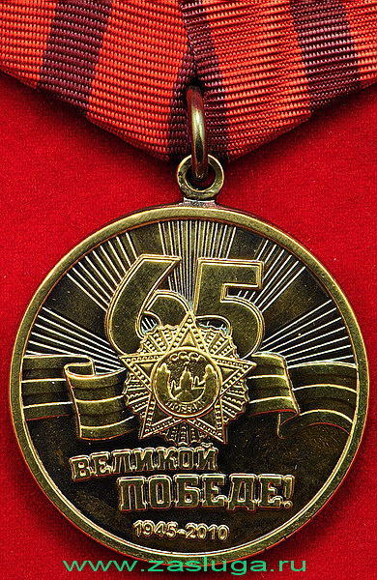
65 лет

Slide 12
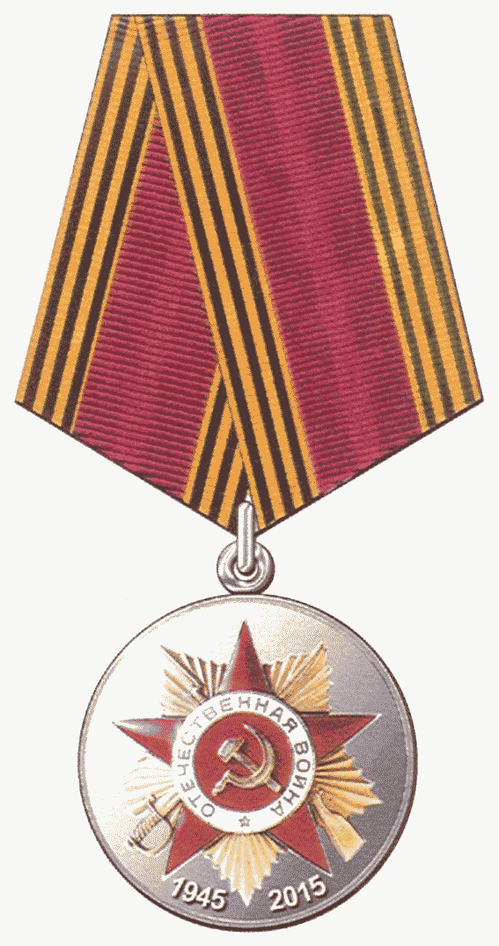
Памятная медаль в честь 70-ти летия Великой Победы

